Slide 1
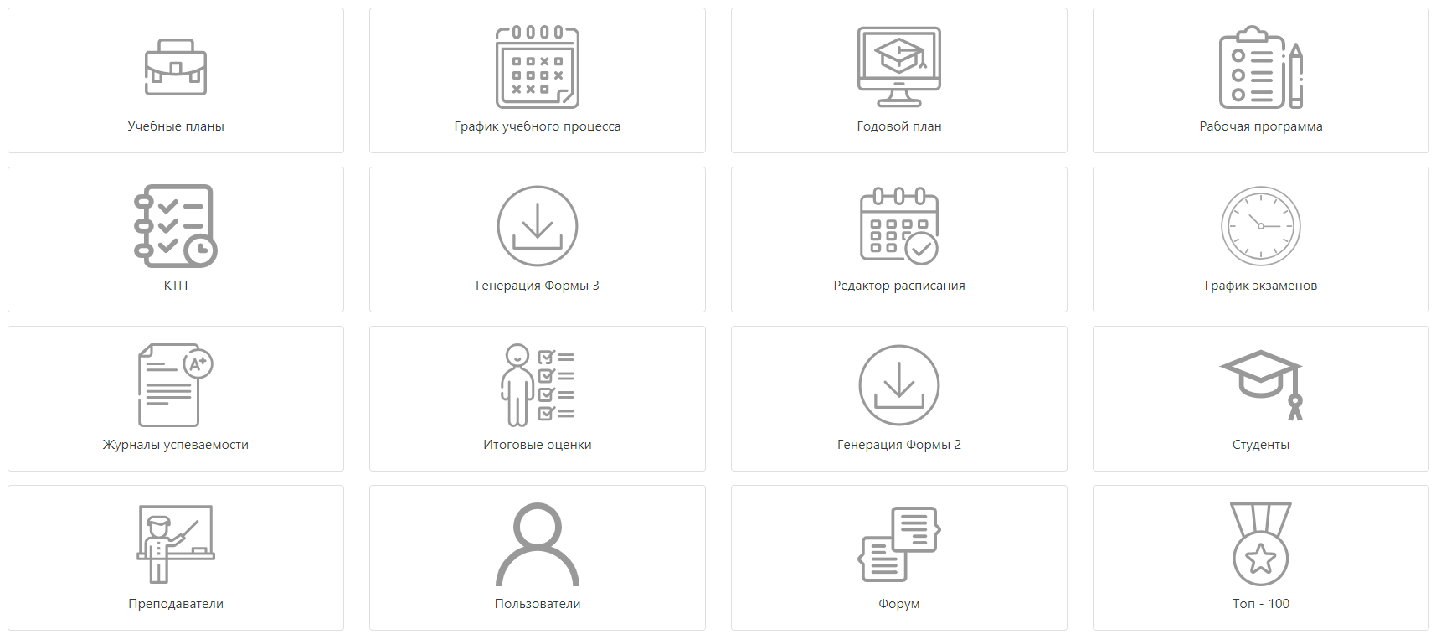
Разработка информационного портала КГП на ПХВ «Колледж информационных технологий»
Афанасьева Дина Темирканатовна, ИС-426

Slide 2
В данном проекте была поставлена задача изучить основные механизмы учебного процесса, функции сотрудников, последовательность выполнения задач и на основе полученных данных спроектировать и разработать веб-сервис. Данная система реализует такие функции как загрузка данных о контингенте, персонале и учебных планах из файла, генерация выходных документов, автоматизированное составление расписания, учет вычитки часов, аттестация студентов, статистика и форум.
Актуальность дипломного проекта заключается в том, чтобы облегчить работу преподавателей и заведующих, снизить вероятность ошибок, сократить время, затрачиваемое на рутинную работу, а также создать возможность для студентов отслеживать свою динамику онлайн и дистанционно общаться друг с другом и с преподавателями на форуме.

Slide 3

Laravel — бесплатный веб-фреймворк с открытым кодом, предназначенный для разработки с использованием архитектурной модели MVC (англ. Model View Controller — модель-представление-контроллер). Laravel выпущен под лицензией MIT.
В Laravel есть встроенная поддержка движка шаблонов Blade, с помощью которого можно делать простые представления веб-приложения используя специальный синтаксис.
При создании приложения можно использовать Artisan - интерфейс командной строки для ввода встроенных команд, а также создания своих собственных.
Laravel поддерживает такие удобные функции, как: настройка выполнения задач по расписанию, готовая пагинация, механизмы авторизации, в том числе с помощью api-токенов, практически готовые к использованию, разграничение прав доступа. Также имеется большое количество фасадов и хелперов, позволяющих писать лаконичный и понятный код, а также получить данные или вызвать функцию в любом месте приложения и пространстве имен.
В Laravel можно очень быстро написать REST API для интеграции с мобильными приложениями, использования на других сайтах и так далее. Также из коробки доступны Bootstrap 4, VueJS, Webpack. Таким образом, Laravel отлично подходит в качестве удобного, быстрого и надежного средства разработки.

Slide 4
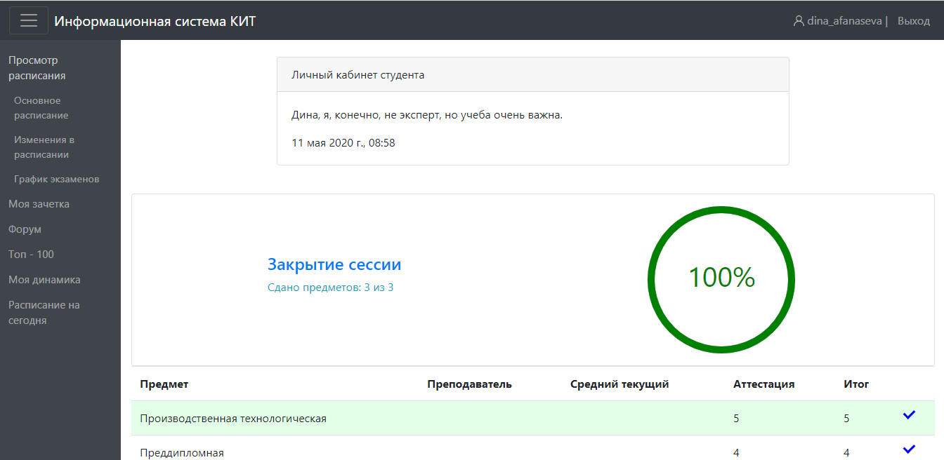
При открытии сайта появляется начальная страница сайта с меню с пунктами, соответствующими роли пользователя. Пункты меню сгруппированы по разделам, также в навигации показано текущее положение на сайте. На домашней странице собрана информация и ссылки для быстрого доступа. У студента это прогресс закрытия сессии, у преподавателя процент выставления оценок за текущий семестр. В меню также имеются дополнительные пункты, соответствующие роли, например, расписание на сегодня, зачетка, список студентов группы (если есть кураторство), личная динамика.

Slide 5
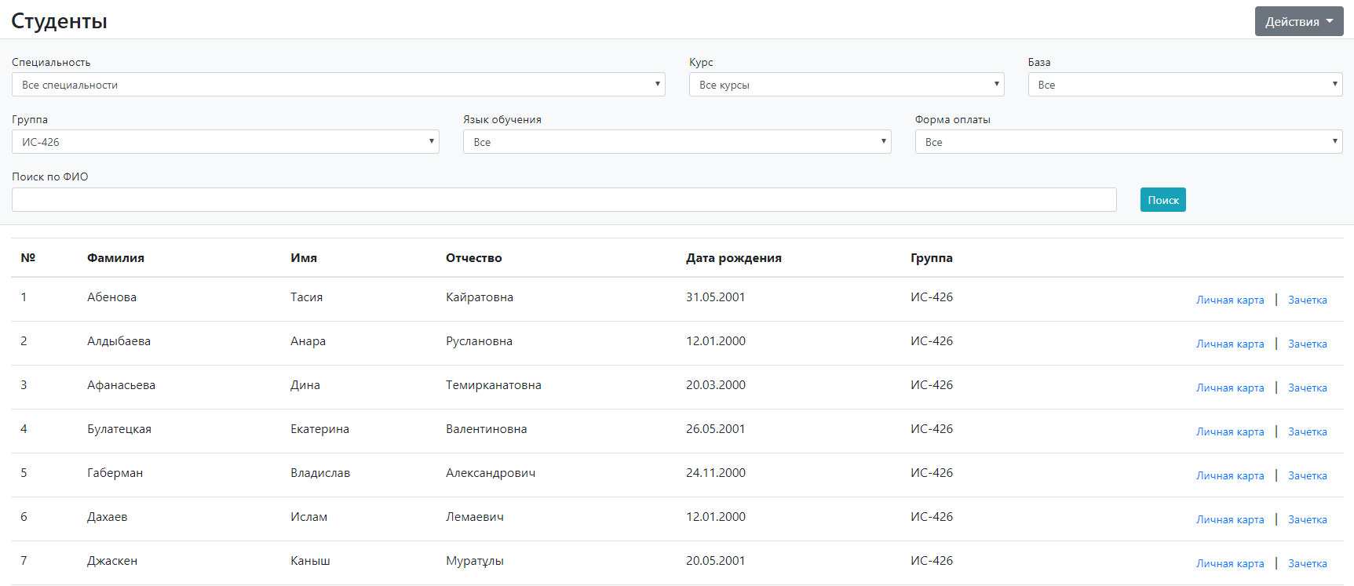
В разделе Личная карта есть 2 пункта – «Студенты» и «Преподаватели». На странице «Студенты» отображен список студентов колледжа, также имеется фильтр по специальности, курсу, базе, группе, языку обучения, форме оплаты и поиск по ФИО. Напротив каждой записи есть ссылки на личную карту и зачетку студента.

Slide 6
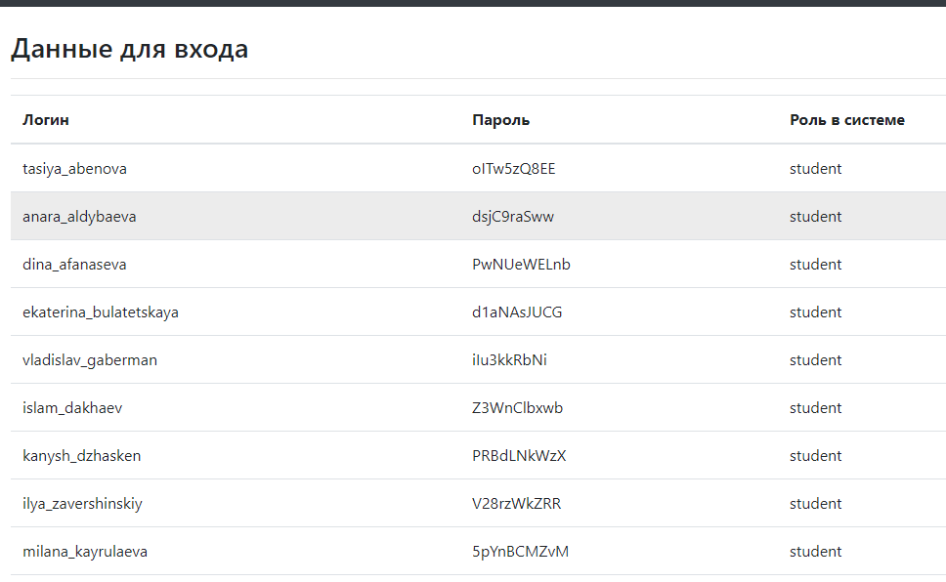
При нажатии на кнопку «Действия» доступные следующие опции:
- «Добавить» - откроется страница добавления нового студента;
- «Загрузить» - появится модальное окно с формой выбора файла .xlsx для загрузки. Файл должен иметь следующие столбцы: Фамилия, Имя, Отчество, Дата рождения;
- «Создать учетки» - перед каждой строкой появится чекбокс. Необходимо отметить нужных студентов или нажать «Выбрать все» и нажать «Создать учетки». Для выбранных студентов будут сгенерированы учетные записи и на экране появятся данные для входа.

Slide 7
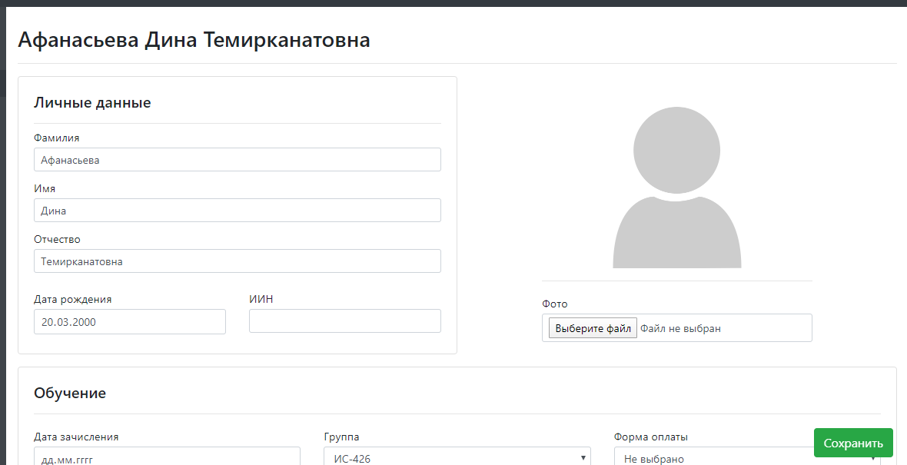
При переходе по ссылке «Личная карта» напротив записи откроется личная карта студента, в которой можно редактировать личные сведения и сведения об образовании, а также загрузить фото.

Slide 8
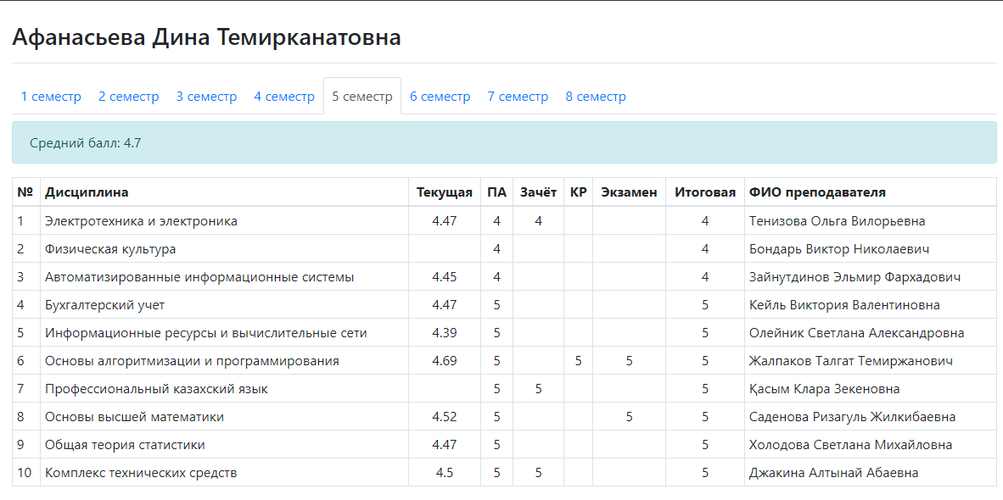
При переходе по ссылке «Зачетка» откроется зачетка студента с вкладками, соответствующими прошедшим семестрам.

Slide 9
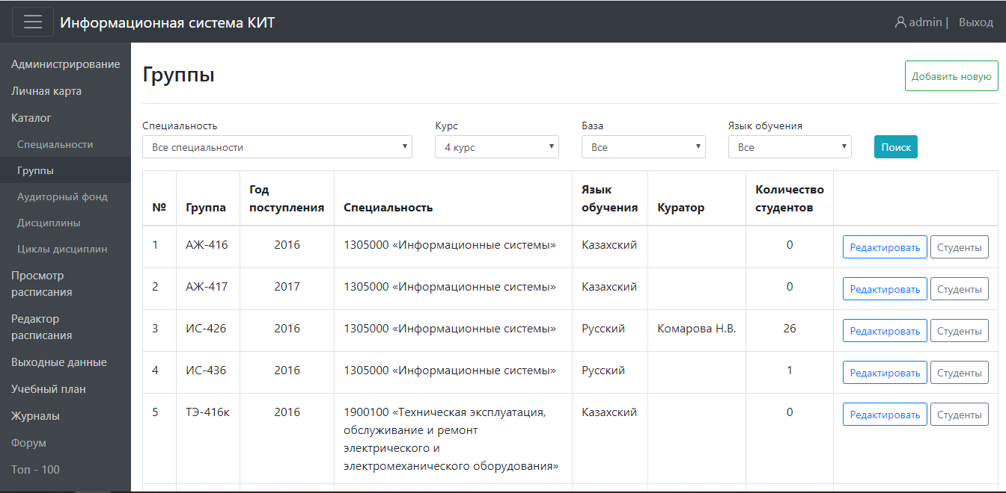
На странице списка групп имеется фильтр по специальности, курсу, базе и языку обучения. Для группы указывается название, база, год поступления и выпуска, курс, специальность, язык обучения и куратор. Ссылка «Студенты» открывает список студентов данной группы, где можно также добавить нового, создать учетные записи и сформировать подгруппы.

Slide 10
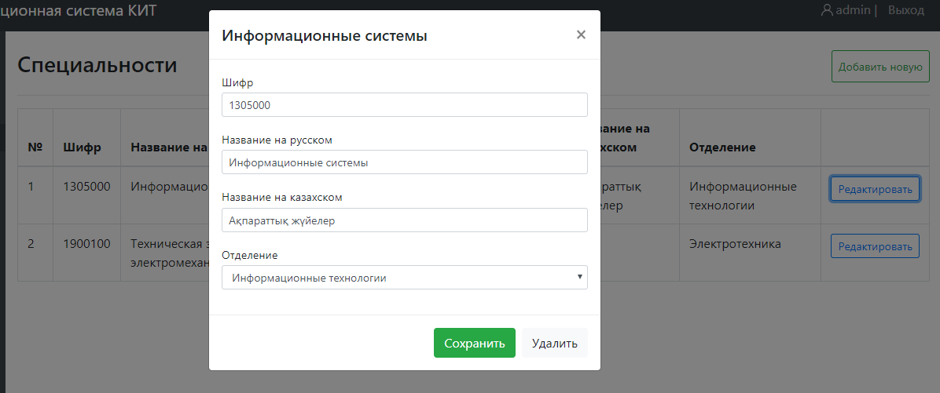
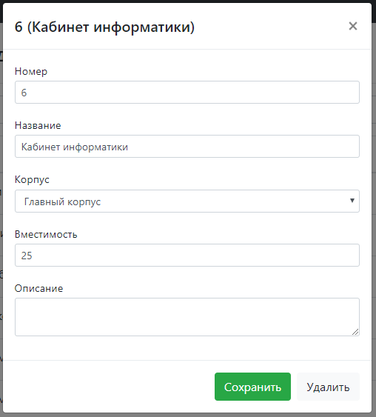
Чтобы добавить или отредактировать специальность, нужно ввести шифр, названия на русском и казахском языках и указать отделение.
В справочнике аудиторий указывается номер, название, корпус, вместимость и описание.

Slide 11
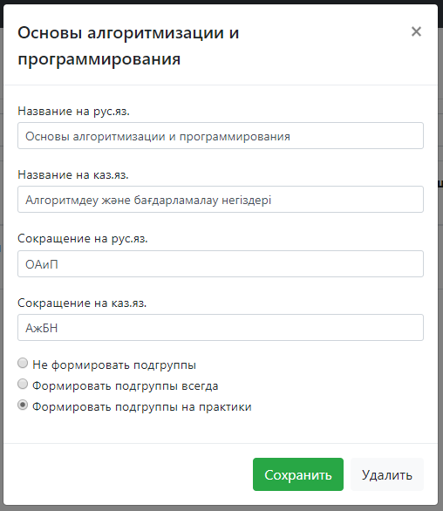
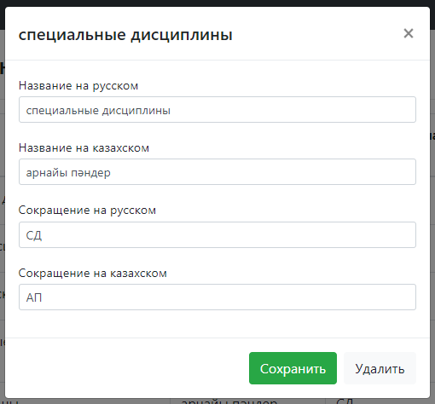
При редактировании дисциплины указываются название и сокращение на 2 языках и признак делимости: не формировать подгруппы, формировать всегда или только на практики. Это нужно для корректного формирования учебного плана и расписания. При нажатии кнопки «Загрузить» открывается модальное окно выбора файла для загрузки списка дисциплин.
Для циклов дисциплин указываются название и сокращение на 2 языках.

Slide 12
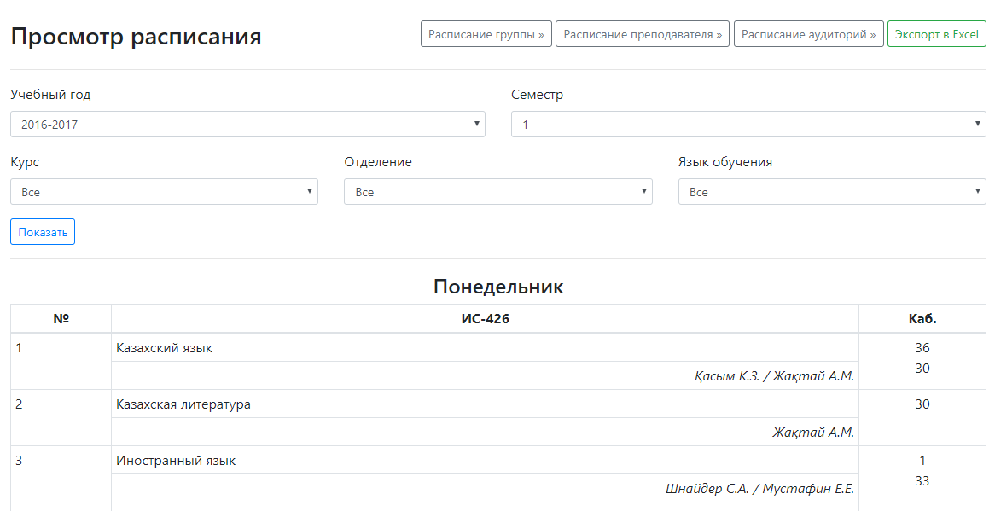
В разделе «Просмотр расписания» есть ссылки на основное расписание, изменения в расписании на дату и график экзаменов.
На странице «Основное расписание» можно просмотреть сетку расписания, указав учебный год и семестр, также есть фильтр по отделению, курсу и языку обучения. Можно просмотреть отдельно расписание группы, преподавателя или занятость аудитории. При нажатии на кнопку «Экспорт в Excel» будет загружен файл с сеткой расписания.

Slide 13
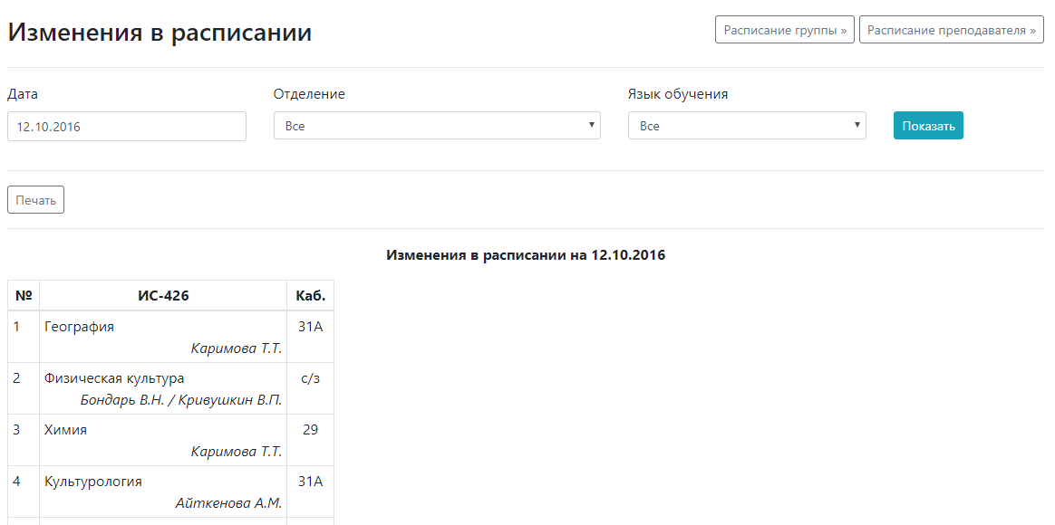
На странице «Изменения в расписании» можно просмотреть фактическое расписание на дату с учетом изменений. Фильтр аналогичен основному. Также есть возможность посмотреть изменения для группы или преподавателя и распечатать или сохранить в PDF.

Slide 14
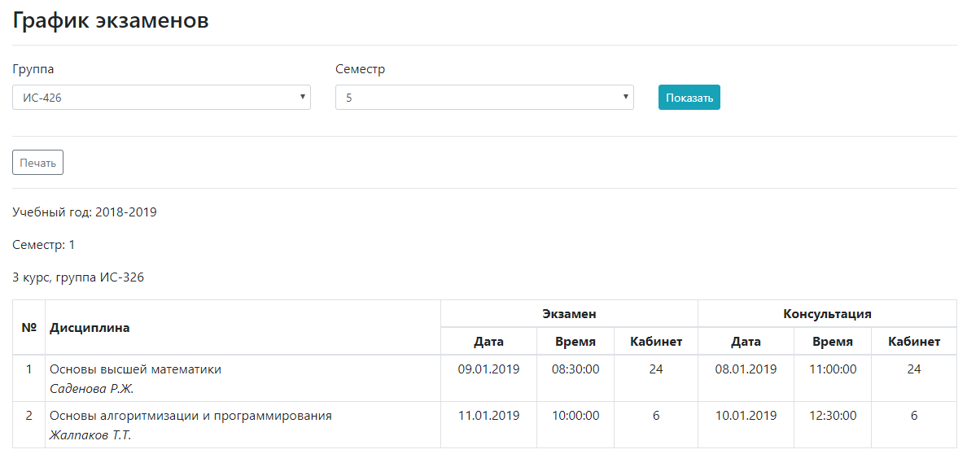
На странице «График экзаменов» можно просмотреть расписание сессии, выбрав группу и семестр, а также распечатать или сохранить .

Slide 15
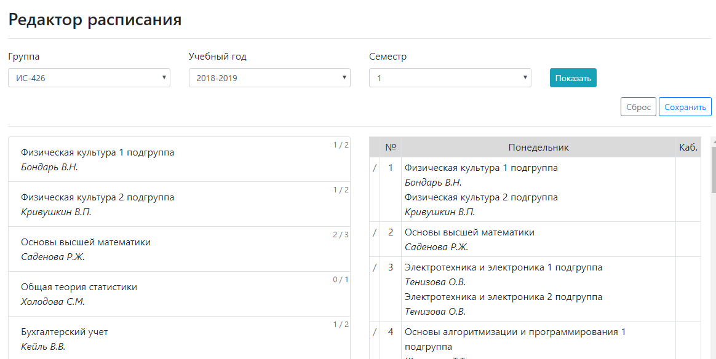
В левой части окна отображается список изучаемых дисциплин, в правой – сетка расписания. Дисциплины перетаскиваются мышкой в нужную ячейку таблицы, при делении на числитель/знаменатель ячейку можно разбить. Для назначения кабинета необходимо кликнуть по его ячейке и выбрать кабинет в модальном окне. При формировании расписания показывается количество часов в неделю по плану и количество назначенных в расписание, таким образом, по мере распределения по дням дисциплины пропадают из списка. Если при назначении в расписание возникает наложение, выдается соответствующее сообщение. Также проверяется занятость кабинетов.

Slide 16
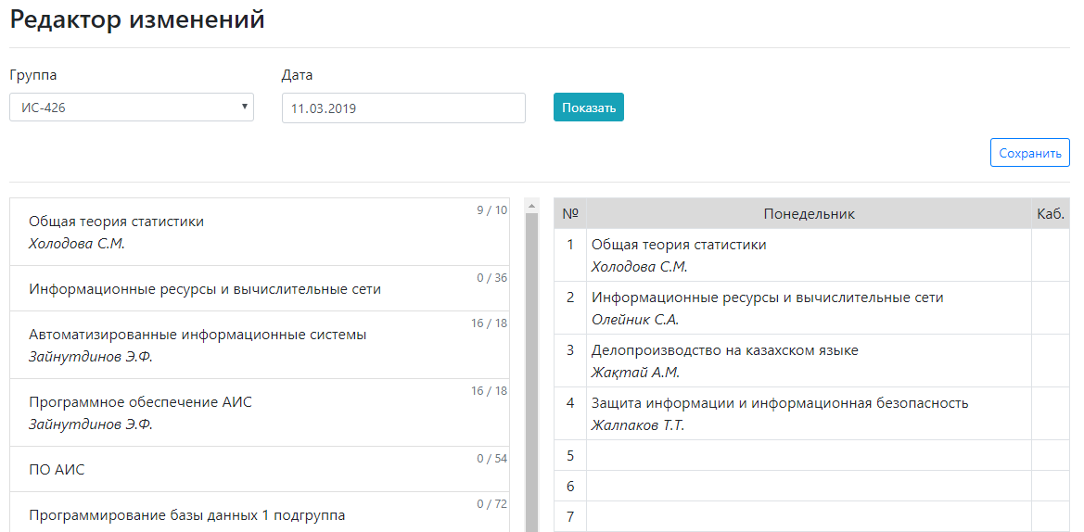
На странице «Изменения в расписании» можно внести изменения на определенную дату .
Весь функционал аналогичен основному, также можно заменить преподавателя, кликнув по имени и выбрав нужного в модальном окне.

Slide 17
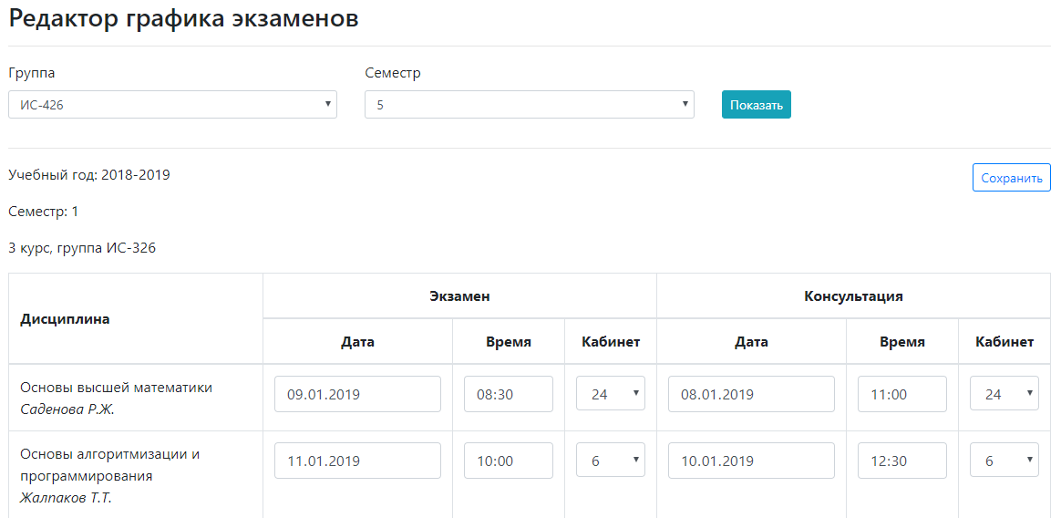
На странице «График экзаменов» назначаются даты, время и кабинет для экзаменов и консультаций. Необходимо выбрать группу и семестр и отобразятся дисциплины, по которым будет экзамен.

Slide 18
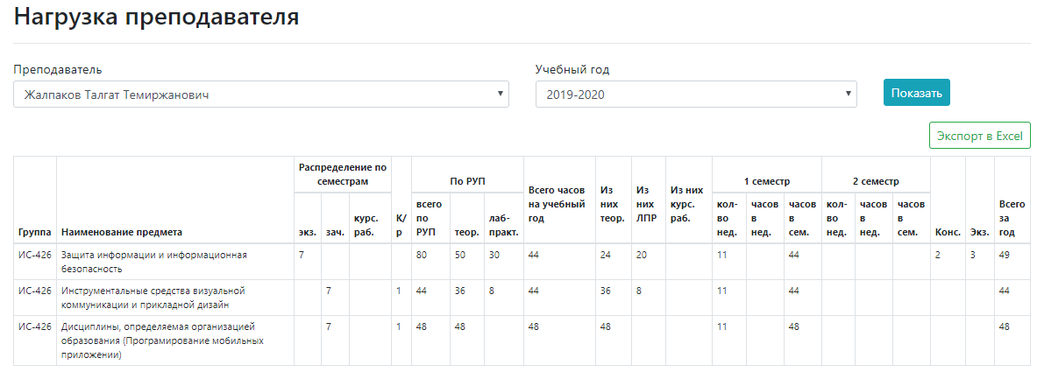
В разделе меню «Выходные данные» находятся ссылки на выходные документы. Для загрузки Формы 2 нужно выбрать группу, учебный год, семестр и месяц. Для Формы 3 выбирается преподаватель и учебный год. Для просмотра и скачивания нагрузки преподавателя нужно также выбрать ФИО и учебный год.

Slide 19
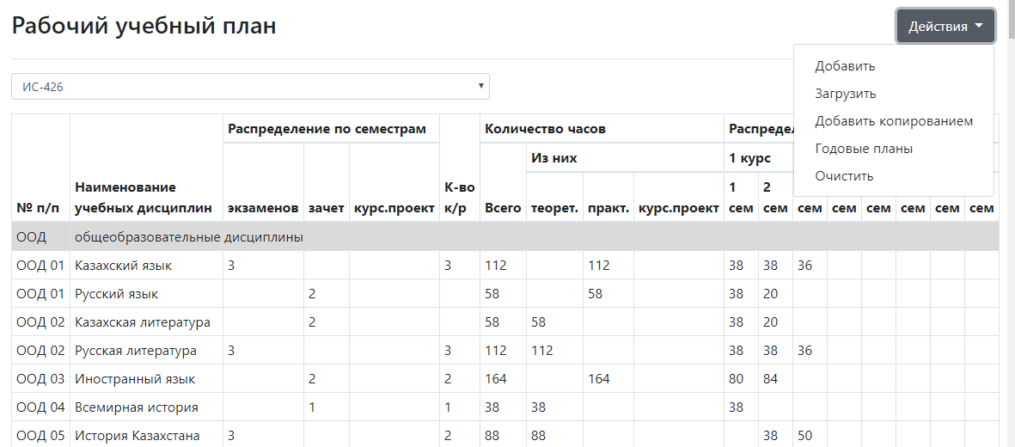
На странице «Рабочий учебный план» формируется учебный план группы на весь период обучения.
Для импорта плана из файла необходимо нажать «Загрузить» и выбрать файл для загрузки. Для копирования из существующего плана нужно нажать «Добавить копированием» и выбрать нужный план. Для ручного добавления дисциплины нажать «Добавить» и заполнить форму.

Slide 20
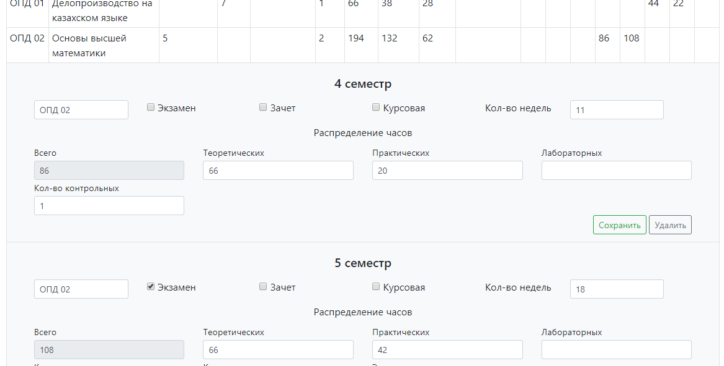
Для пунктов плана доступно редактирование формы контроля, количества недель практики, распределение часов по видам занятий. Для редактирования нужно нажать на строку таблицы, изменить значения и сохранить. Сумма часов автоматически подсчитывается.

Slide 21
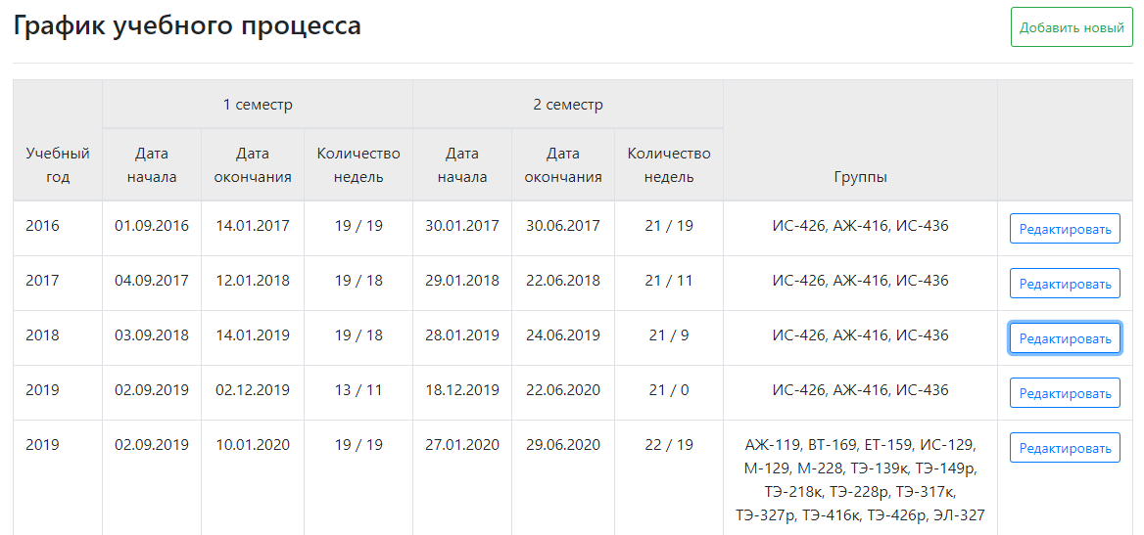
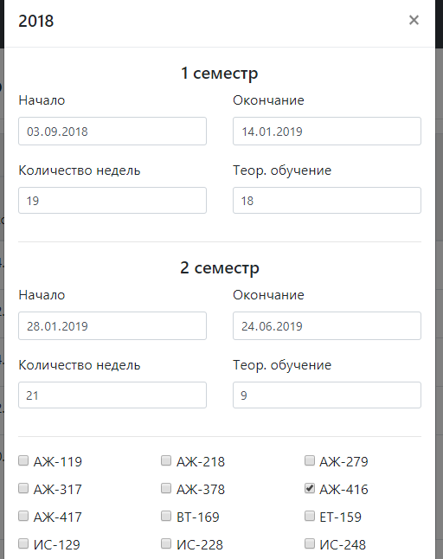
На странице «График учебного процесса» определяются временные рамки семестров и количество недель (общее и теоретическое обучение). На каждый учебный год добавляются графики и к ним прикрепляются группы. У группы может быть только один график на каждый год.

Slide 22
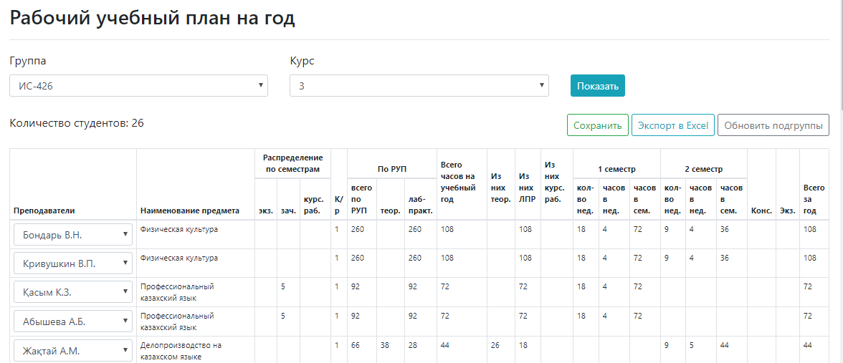
На странице «Годовой план» при выборе группы и курса показываются дисциплины данного учебного года по плану. В данном модуле выполняется назначение преподавателей на занятия. При нажатии кнопки «Обновить подгруппы» для дисциплин, имеющих признак делимости, появится вторая подгруппа в случае, если количество студентов превышает 24. Количество часов будет распределено в зависимости от того, делится ли по этому предмету группа на все занятия или только на практические. Данный план можно экспортировать в Excel.

Slide 23
В разделе «Рабочая учебная программа» формируется тематический план по предмету и определяется количество часов на каждый урок. На начальной странице отображен список дисциплин каждой группы и фильтр по группам и дисциплинам. При выборе дисциплины группы из списка открывается страница с распределением видов занятий по семестрам и редактором тематического плана.
С помощью соответствующих кнопок добавляются и удаляются разделы плана и темы. Для каждой темы определяется общее количество часов (по умолчанию 2) и количество часов ЛПЗ. При этом подсчитывается итог. Если сумма часов в таблице превышает количество часов по плану, добавление новых строк блокируется. Также проверяется количество часов ЛПЗ в каждом семестре и работает ограничение при вводе чисел в таблицу.
Готовую программу можно скачать в формате .docx.
При нажатии «Скопировать» откроется список групп, также изучающих эту дисциплину по плану. Можно просмотреть каждую из них. Для копирования программы нужно кликнуть «Скопировать» и все темы, разделы и часы перенесутся в целевую группу. Скопированную программу можно впоследствии редактировать.

Slide 24
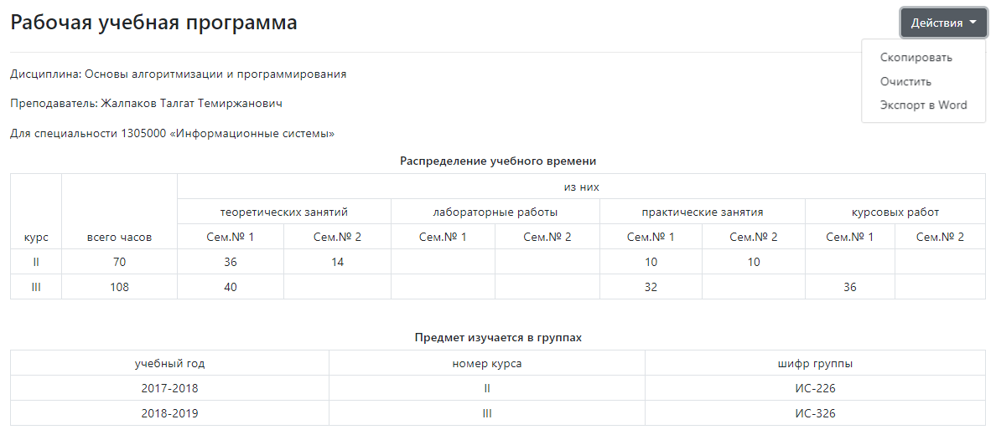
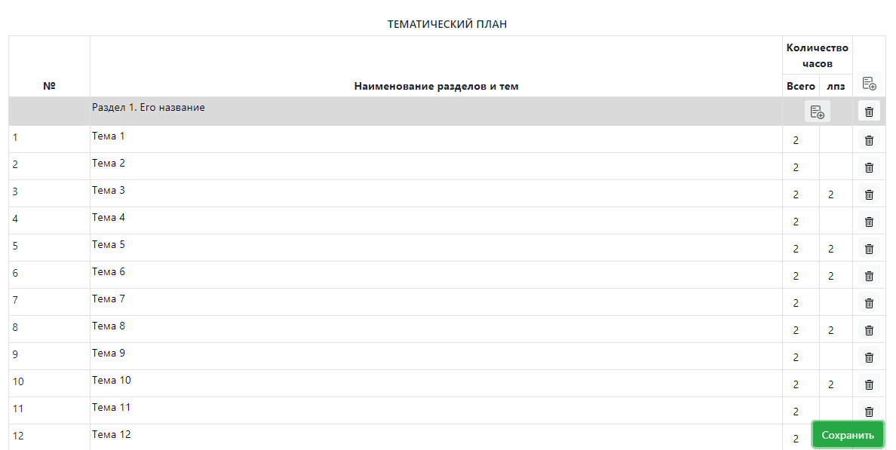

Slide 25
В разделе «Календарно-тематические планы» можно просматривать и скачивать в формат .docx тематические планы на год, автоматически сформированные из РП. Для перехода в план нужно найти его в списке, воспользовавшись фильтром по группе, курсу или дисциплине.
Если группа делится по данной дисциплине, то будут сформированы 2 плана для каждой подгруппы, при этом, если деление только на лабораторно-практические занятия, в КТП второй подгруппы попадут только часы ЛПЗ.
Даты занятий берутся из фактического расписания, тип занятия определяется по наличию часов ЛПЗ.

Slide 26
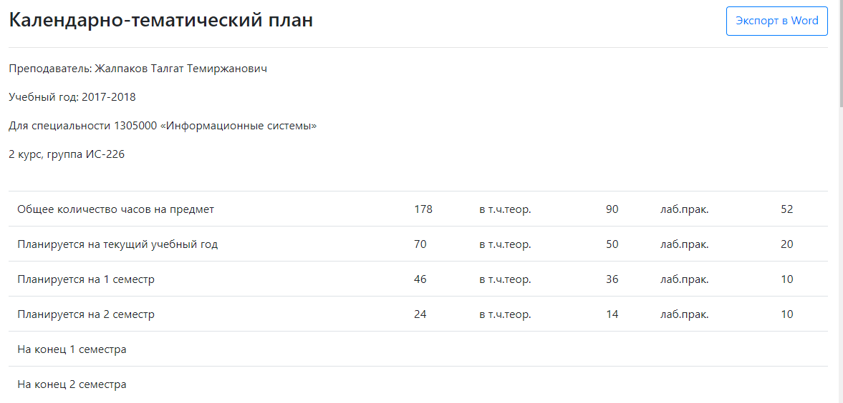
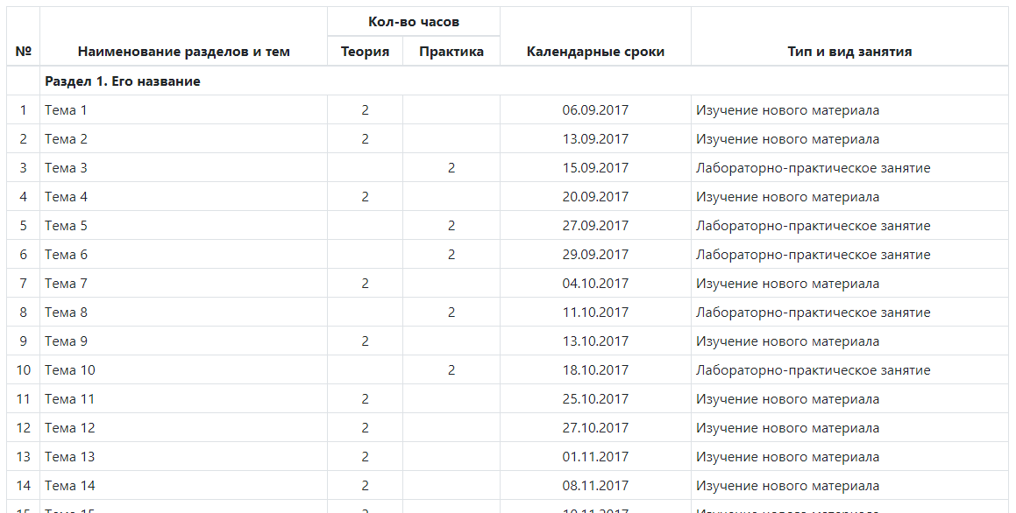

Slide 27
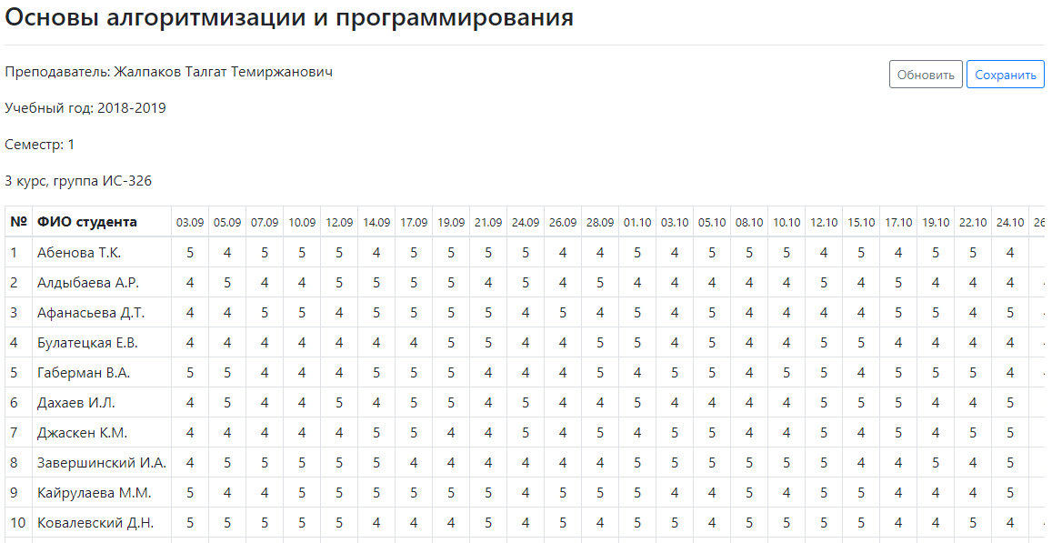
На странице «Журналы успеваемости» отображается список журналов. Если пользователь авторизован как преподаватель, то он видит только свои дисциплины, как и в модуле с тематическими планами.
При нажатии на «Перейти» отображается журнал по данной дисциплине для всей группы или соответствующей подгруппы. Если группа делится на практики, в журнале 1 подгруппы на лабораторных занятиях ячейки 2 подгруппы неактивны. Для редактирования доступны ячейки только тех уроков, что были назначены в расписание, т.е. по факту. Оценки вводятся в ячейки таблицы, после чего необходимо нажать «Сохранить». Если студент отсутствовал, вводится «н».

Slide 28
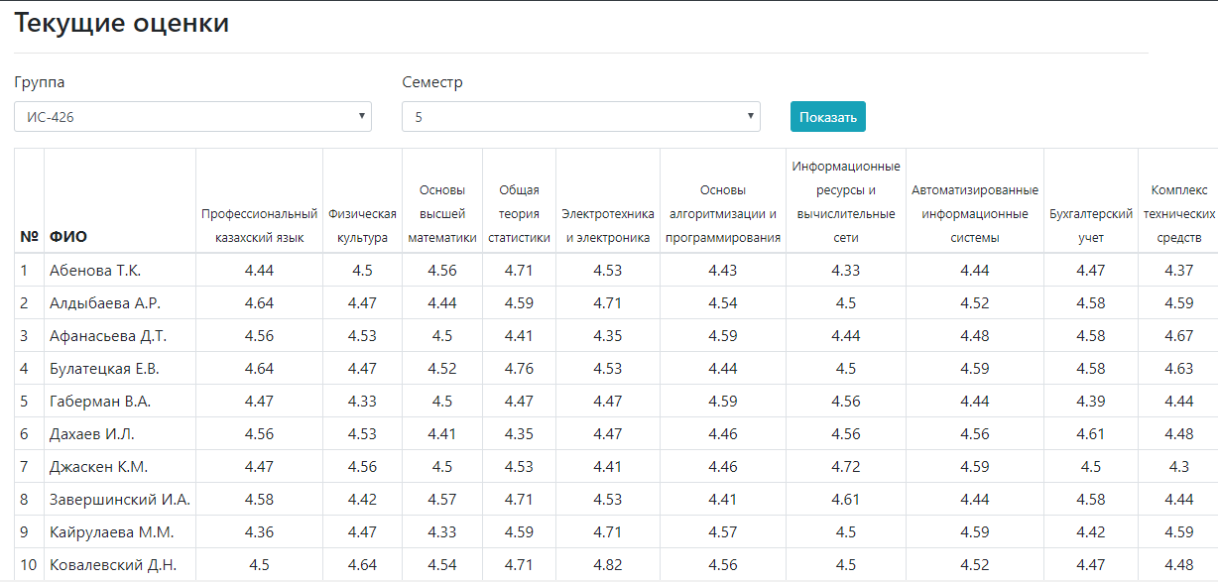
На странице «Текущая успеваемость» при выборе группы и семестра показываются средние текущие оценки каждого студента по каждому предмету.

Slide 29
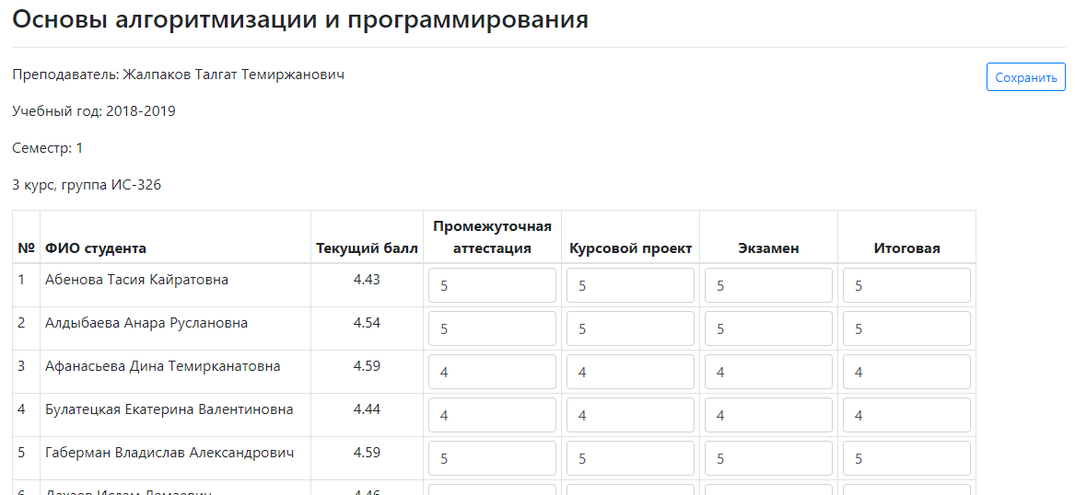
На странице «Аттестация» при выборе группы и семестра отображен список дисциплин по плану. При переходе к дисциплине открывается список студентов, для каждого отображен средний балл по журналу и выставляется промежуточная аттестация, зачет, экзамен, курсовая (при наличии) и итоговая. Эти оценки студент будет видеть в своей зачетке.

Slide 30
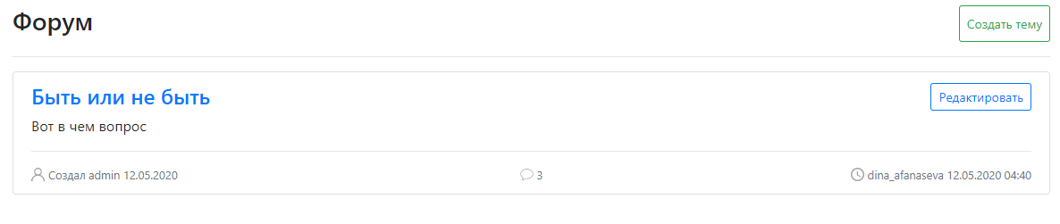
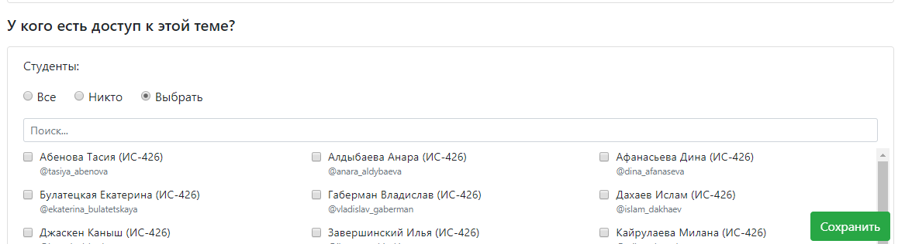
В разделе «Форум» можно создавать темы (групповые чаты) и общаться. Отображен список тем, к которым авторизованный пользователь имеет доступ. Для создания новой темы нужно кликнуть «Создать тему» и ввести название и описание.
Автор темы может ограничить права доступа. Для этого нужно кликнуть «Редактировать». На открывшейся странице назначаются права доступа для студентов и преподавателей. Для каждой категории пользователей можно установить опции «Все», «Никто» или выбрать галочками определенных пользователей. Администраторы по умолчанию имеют доступ ко всем темам.

Slide 31
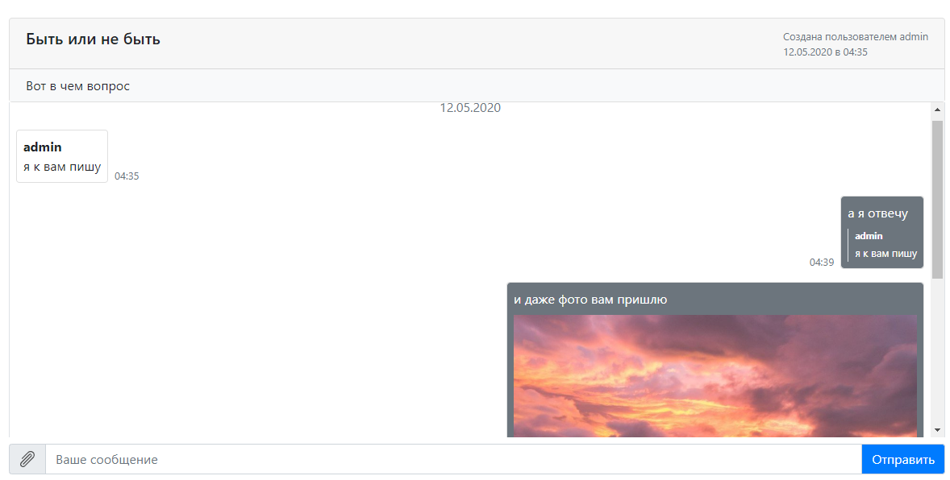
При переходе в тему открывается окно чата. Есть функция ответа на сообщения, а также отправки файлов. При отправке файла определяется его тип. Если это изображение, оно будет отображено в окне чата, в противном случае текст сообщения будет содержать ссылку на скачивание файла.

Slide 32
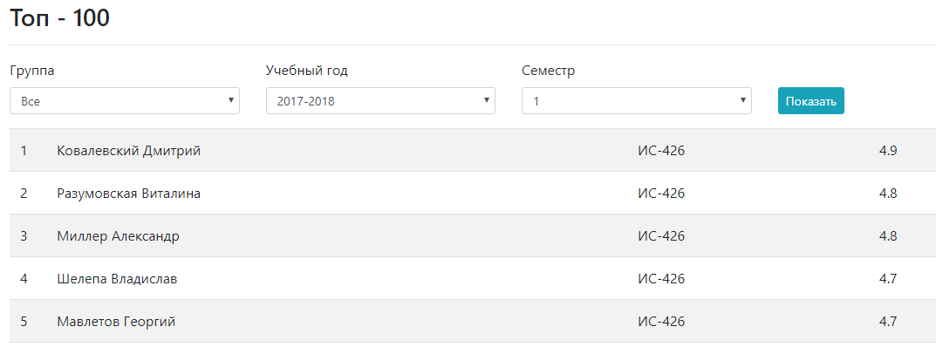
На странице «Топ – 100» отображается рейтинг студентов по среднему баллу по итогам семестра. Также имеется фильтр по группе.

Slide 33
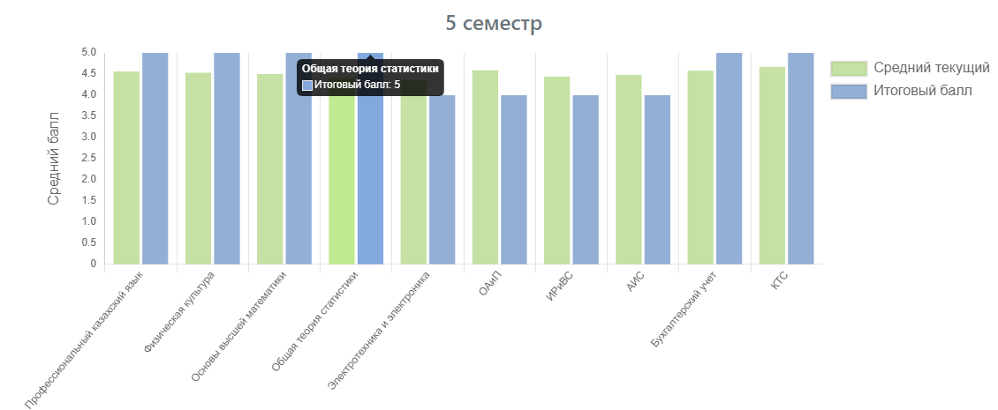
Для пользователя, авторизованного как студент, доступен раздел «Моя динамика». В нем можно просмотреть инфографику по средним баллам и итогу в разрезе семестров.

Slide 34
В дипломном проекте был разработан веб-сервис, представляющий собой автоматизированную информационную систему колледжа, выполняющий следующие функции:
- формирование, редактирование и копирование учебных планов;
- редактор РП и автоматическая генерация КТП;
- автоматизированный редактор расписания с проверкой наложений;
- возможность вносить изменения в расписании на определенную дату;
- учет вычитки часов при внесении изменений в расписание и формирование тематического плана;
- синхронизация дат в журнале, расписании и КТП;
- электронный журнал и зачетка;
- просмотр инфографики по личному прогрессу;
- выгрузка Формы 2, Формы 3 и нагрузки преподавателя;
- авторизация по следующим ролям: администратор, заведующий, диспетчер, студент, преподаватель;
- разграничение прав доступа;
- автоматическая генерация учетных данных;
- форум для студентов и преподавателей.
Также был сделан акцент на интеграцию с MS Office. Поддерживается импорт учебного плана, справочников дисциплин, контингента и персонала из файла. Выходные документы скачиваются в форматах .docx и .xlsx.
Помимо самого интерфейса сайта, создано API для получения данных о расписании и для форума. Данное API также можно использовать как на других сайтах, так и в мобильных приложениях.

